Slide 1
Sistem Smart House
- Proiect Inginerie Software -
Farcas Alexandru
grupa 30231

Slide 2
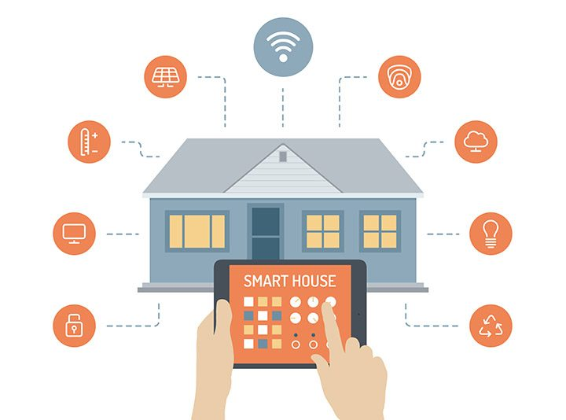
Introducere
Tehnologia este menita sa simplifice activitatile din toate domeniile
Evolutia tehnologica ofera posibilitatea de a automatiza diverse activitati cotidiene
Casele inteligente utilizeaza cele mai noi tehnologi pentru a oferi cat mai mult timp liber locatarilor

Slide 3
Proiectul ales reprezinta simularea cu ajutorul calculatorului a unui sistem de casa inteligenta
Dispozitivele inteligente sunt simulate si au o interfata care sa le reprezinte intr-un mod cat mai realist functionarea

Slide 4
Lista de Functionalitati
Vizualizarea stirilor zilnice
Informatii meteo actualizate permanent
Vizualizarea de notite
Conectarea de dispozitive inteligente
Eliminarea de dispozitive conectate
Vizualizarea unui raporrt de securitate
Optional: control vocal

Slide 5
Sistemul este proiectat pentru a oferi tuturor locatarilor control deplin asupra dispozitivelor conectate
Acesta se realizeaza prin intermediul unui ecran de control
Unele optiuni trebuie totusi restrictionate pentru anumite persoane(ex: copii, vizitatori, etc.)

Slide 6
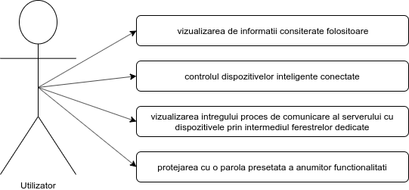

Slide 7
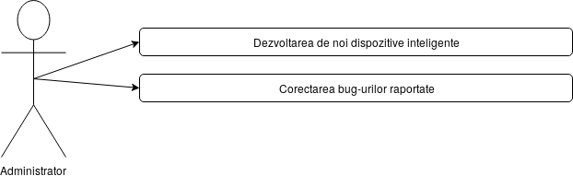

Slide 8
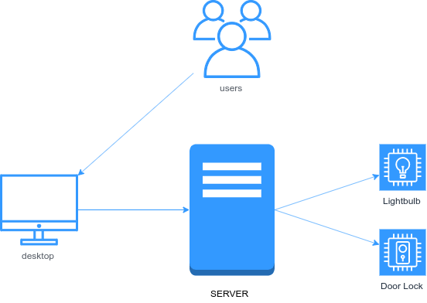

Slide 9
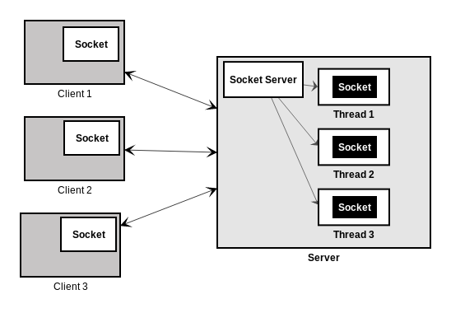

Slide 10
Pentru memorarea notitelor utilizatorului precum si a dispozitivelor deja conenctate, exista optiunea dezvoltarii ulterioare a unei structuri de date de memorare a acestora, cum ar fi serializarea si deseralizarea intr-un fisier stocat la nivelul serverului, local.

Slide 11
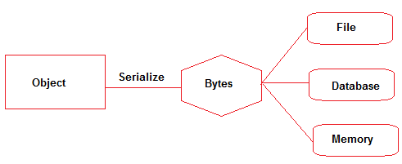

Slide 12
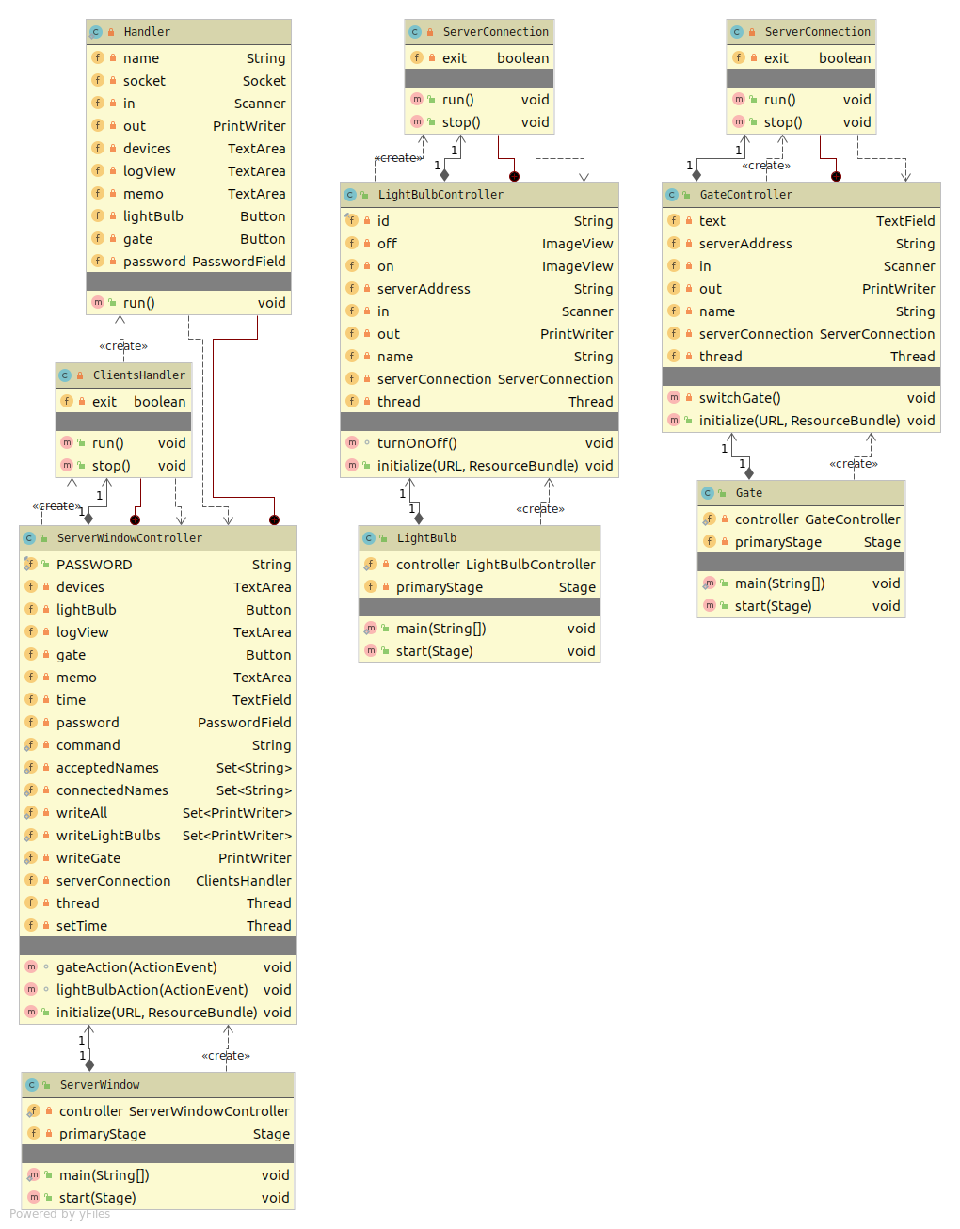

Slide 13
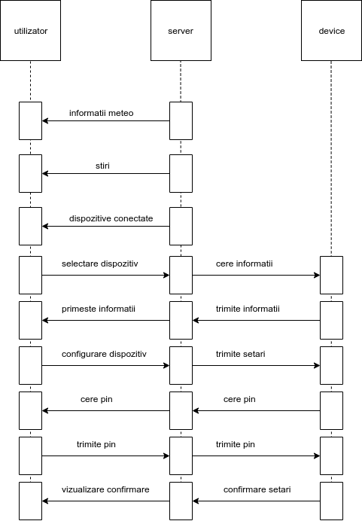

Slide 14
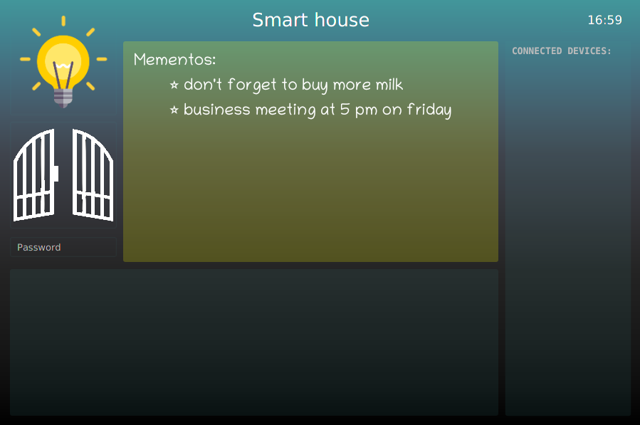
Interfata cu utilizatorul

Slide 15
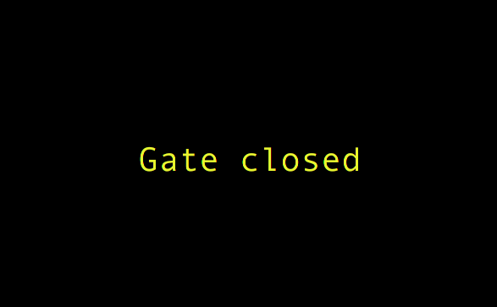

Slide 16
